Slide 2
Den s Ústeckým krajem
14. 5. 2024
10:00 – 12:00 hod.
Kulturní dům Fontána,
Bílina

Slide 3
Den s Ústeckým krajem – okres Teplice
14. května 2024
Úvodní slovo hejtmana Ústeckého kraje Ing. Jana Schillera
oblast legislativy, krizového řízení, informačních technologií, DCUK, ICUK, vnějších a zahraničních vztahů, zásady územního rozvoje;
předseda Bezpečnostní rady Ústeckého kraje a Krizového štábu Ústeckého kraje.

Slide 4
Den s Ústeckým krajem – okres Teplice
14. května 2024
Oblast sociálních věcí, bezpečnosti a sociálně vyloučených lokalit
Problematika sociálně vyloučených lokalit;
Informace k přípravě zákona o podpoře bydlení;
Program prevence kriminality.

Slide 5
Den s Ústeckým krajem – okres Teplice
14. května 2024
Oblast životního prostředí
Program pro rozvoj eko–agro oblastí v Ústeckém kraji na období let 2022 až 2025
alokace pro rok 2024 činila 3,85 mil. Kč;
uspokojeno bude všech 137 oprávněných žadatelů
z okresu Teplice bude podpořeno 11 žadatelů v celkovém objemu požadovaných finančních prostředků ve výši 265 tis. Kč
Program na podporu vodního hospodářství v Ústeckém kraji na období 2018 – 2025
alokace pro rok 2024 činila cca 36,2 mil. Kč
v rámci dotačního programu bylo přijato 22 přípustných žádostí ve výši 84,9 mil. Kč
z okresu Teplice byly přijaty 2 žádosti v celkové výši cca 9,4 mil. Kč
o udělení dotací v rámci tohoto programu doposud nebylo rozhodnuto

Slide 6
Den s Ústeckým krajem – okres Teplice
14. května 2024
Oblast životního prostředí
Program pro podporu odpadového hospodářství obcí v Ústeckém kraji na období 2017 - 2025
alokace pro rok 2024 činila 13,7 mil. Kč
v rámci dotačního titulu bylo přijato 64 žádostí v celkovém objemu 45,4 mil. Kč
z okresu Teplice bylo přijato 5 žádostí v celkové výši 2,5 mil. Kč
o udělení dotací v rámci tohoto programu doposud nebylo rozhodnuto
Program pro rozvoj ekologické výchovy, vzdělávání a osvěty (EVVO) na území Ústeckého kraje na období let 2022 až 2025
alokace pro rok 2024 činila cca 3 mil. Kč
v rámci dotačního titulu bylo přijato 38 žádostí v objemu 5,6 mil. Kč
z okresu Teplice budou podpořeny 4 žádosti v celkové výši cca 1 mil. Kč
MOŽNOST NAVÝŠENÍ PENĚŽNÍCH PROSTŘEDKŮ PRO ROK 2024 JE MOMENTÁLNĚ V JEDNÁNÍ.

Slide 7
Den s Ústeckým krajem – okres Teplice
14. května 2024
Oblast kultury a památkové péče
Vyhlášené dotační programy - příjem žádostí už byl ukončen 12. 1. 2024:
Program na záchranu a obnovu kulturních památek Ústeckého kraje – 60 milionů Kč,
135 přijatých žádostí, finanční požadavek dle přijatých žádostí 110,7 mil. Kč;
Program na záchranu a obnovu drobných památek – 1 milion Kč,
13 přijatých žádostí, finanční požadavek dle přijatých žádostí 1,8 mil. Kč;
Program podpory regionální kulturní činnosti – 12 milionů Kč,
150 přijatých žádostí, finanční požadavek dle přijatých žádostí 19,2 mil. Kč;
Program podpory aktivit stálých profesionálních divadelních souborů – 12 milionů Kč,
4 přijaté žádosti, finanční požadavek dle přijatých žádostí 12,5 mil. Kč;
Ocenění v oblasti památkové péče – Zlaté cimbuří
obnova kulturní památky;
příkladný přínos v oblasti péče o kulturní dědictví.

Slide 8
Den s Ústeckým krajem – okres Teplice
14. května 2024
Oblast cestovního ruchu
Destinační agentura Krušnohoří, z.s.
zakladatelem Karlovarský kraj, Ústecký kraj, Montanregion Krušné hory – Erzgebirge, o.p.s.
od 1. 2. 2023 zahájena činnost, www.krusnehory.cz
Štěpán Javůrek, ředitel, javurek@krusnehory.cz, +420 774 351 796
Jan Kerner, kerner@krusnehory.cz, +420 604 226 316
Aktuálně probíhá budování shellterů
Podpora údržby běžkařských tratí 2023/2024 – 2,3 mil. Kč
administruje Destinační agentura Krušnohoří z.s.
z celkové dotace pro oblast Krušných hor 2 mil. Kč
Hřebenovka - 2024 kompletní proznačení trasy v Krušných horách

Slide 9
Den s Ústeckým krajem – okres Teplice
14. května 2024
Oblast cestovního ruchu
Dotační program „Podpora rozvoje infrastruktury cestovního ruchu v ÚK“
na dubnovém zasedání schválilo Zastupitelstvo ÚK 21 projekt
budování stelplatzů, útulen a nocležen, parkovišť, sociálního zázemí a doprovodné infrastruktury v trase páteřních cyklostezek a Hřebenovky
další výzva je plánována na přelom 2024/2025
Pánevní cyklotrasa - Ústí n.L. – Milada – Teplice – Bílina – Most -Chomutov
financování PD i realizace možné v rámci OPST – Obnova území
ÚK zpracoval vyhledávací studii + realizoval kompletní proznačení
Do září 2024 proběhne aktualizace cyklogenerelu Ústeckého kraje
Podpora KČT - dotace na obnovu a údržbu turistického značení 1 mil. Kč

Slide 10
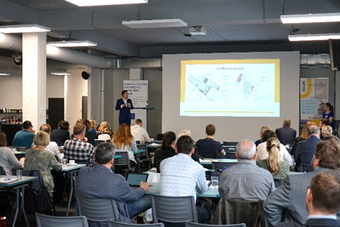
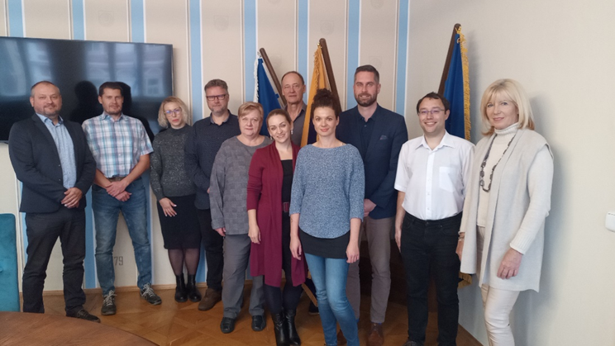
Den s Ústeckým krajem – okres Teplice
14. května 2024
Oblast regionálního rozvoje, zemědělství a rozvoje venkova
Agenda HSOÚ:
• studie pro ORP Teplice dokončena 2023,
• pro ORP Bílina bude zpracováno v roce 2024
Strategie rozvoje Ústeckého kraje (SRÚK)
• aktuálně probíhá příprava na pořízení nové strategie
Dotační programy pro rok 2024:
• Program obnovy venkova ÚK 2024
• Obchůdek 2021+, 3. výzva
• Podpora komunitního života na venkově pro rok 2024

Slide 11
Den s Ústeckým krajem - okres Teplice
14. května 2024
Oblast zdravotnictví
Strategie podpory zdraví a rozvoje zdravotních služeb v Ústeckém kraji
na období 2023 – 2033
nové dotační programy na podporu příchodu zdravotnických pracovníků (lékařů a sester)
cesta od střední školy až k poskytování zdravotních služeb
Stipendia – Sesterská povolání – pro sestry až 250 tis. Kč – lékaři a zubní lékaři – až 500 tis. Kč
podpora sítě akreditovaných poskytovatelů ZS – získání nebo obnova akreditac
podpora vzdělávání budoucích praktických lékařů – dotace na náklady akreditovaného poskytovatele ve výši 25 000 Kč na každý kalendářní měsíc
Podpora dostupnosti zdravotních služeb podpora vzniku a zvýšení kapacity v primární péči
podpora příchodu lékařů (nový poskytovatel zdravotních služeb)
všeobecný praktický lékař, pediatr nebo praktický lékař pro děti a dorost, zubní lékař
až 1.300.000,- Kč při poskytování zdravotní služby na území obce do 20 tis. obyvatel
při získání motivačního benefitu ze strany obce může být dotace navýšena až o 200 tis. Kč
podpora zvýšení/posílení kapacity stávajícího poskytovatele až 300.000,- Kč ročně
podpora rozšíření místní dostupnosti až 200.000,- Kč ročně

Slide 12
Den s Ústeckým krajem - okres Teplice
14. května 2024
Oblast zdravotnictví
Další dotační programy
Vybrané služby zdravotní péče
zajištění kapacit zdravotních služeb v rámci programů hospicové a paliativní péče (provozní výdaje, materiální a technické vybavení),
intervenční programy v oblasti prevence sexuálně přenosných chorob,
programy léčby osob závislých na drogách a ostatních návykových látkách a akutně intoxikovaných
Lékařské a zdravotnické vzdělávací akce
oborově významná, ověřená a případně pravidelně opakující se projekt/akce, která svým charakterem naplňuje nadregionální či regionální významnost
Podpora léčebné rehabilitace a rehabilitačních pobyt
pro děti a dospělé se vzácným onemocněním, onkologickým onemocněním, anebo jiným tělesným, mentálním či kombinovaným postižením, pokud je přiznám příspěvek na péči ve III. a IV. stupni postižení
realizované na doporučení všeobecného praktického lékaře, pediatra (praktického lékaře pro děti a dorost) anebo ambulantního specialisty nad rámec úhrad zdravotního pojištění

Slide 13
Den s Ústeckým krajem – okres Teplice
14. května 2024
Oblast finanční
Metodická pomoc obcím v oblasti
účetnictví a rozpočtu, setkání a semináře ve spolupráci s MF;
místních a správních poplatků;
vymáhání daňových nedoplatků a porušení rozpočtové kázně;
konzultace k zpracování výkazů, k vyplnění příkazových bloků.
Oblast dotací a vztahů k státnímu rozpočtu
dotační programy pro obce z rozpočtu kraje;
zprostředkování průtokových dotací ze státního rozpočtu;
rozpis a zasílání příspěvku na výkon státní správy;
souhrnné podklady pro finanční vypořádání.

Slide 14
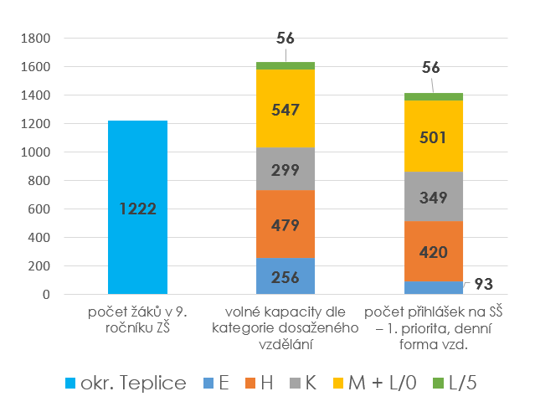
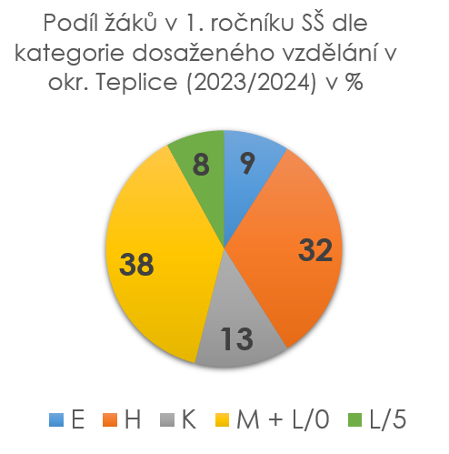
Den s Ústeckým krajem – okres Teplice
14. května 2024
Oblast školství, mládeže a sportu

Slide 15
Den s Ústeckým krajem – okres Teplice
14. května 2024
Oblast školství, mládeže a sportu
Duševní zdraví dětí v Ústeckém kraji
33 % Dětí vykazuje symptomy úzkosti,
11,5 % těžké deprese,
34 % sebepoškozování dívek v posledním roce.
Mgr. Dita Henzlová
Odbor školství mládeže a tělovýchovy
krajská školská koordinátorka prevence
Tel.: +420 475 657 299
e-mail: henzlova.d@kr-ustecky.cz
Od 1. 9. 2024 Centrum školských poradenských služeb v Bílině
Od šk. roku 25/26 Výuka E oborů v Bílině

Slide 16
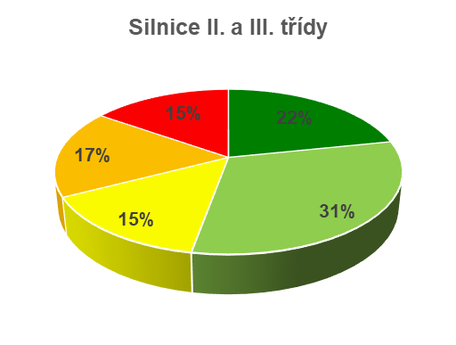
Den s Ústeckým krajem – okres Teplice
14. května 2024
Stav silnic
Celkem je v ÚK 3 653 km silnic (900 km II. třídy a 2 752 km III. třídy)
Děčín – 552 km (142 km II. třídy a 399 km III. třídy, provoz SUS Děčín)
Chomutov – 541 km (139 km II. třídy a 412 km III. třídy, provoz SUS Chomutov)
Louny – 816 km (219 km II. třídy a 597 km III. třídy, provoz SUS Louny)
Litoměřice – 866 km (215 km II. třídy a 651 km III. třídy, provoz SUS Litoměřice)
Most – 207 km (43 km II. třídy a 164 km III. třídy, provoz SUS Chomutov)
Teplice – 336 km (63 km II. třídy a 273 km III. třídy, provoz SUS Ústí nad Labem)
Ústí nad Labem – 324 km (86 km II. třídy a 238 km III. třídy, provoz SUS Ústí nad Labem)
Plánované opravy živičných povrchů v okrese Teplice v r. 2024
III/25328 Nová Ves – Straky
III/25613 Jeníkov (pila) – Háj
III/25813 Štěpánov – Lukov – hr. Okresu LT
II/253 Vrchoslav
III/2573 Mirošovice – Tvrdín
II/257 Hrobčice - Mirošovice
Plánované stavební opravy v okrese Teplice v r. 2024
II/382 Oprava mostu ev.č. 382-002 Mikulov
III/25352 Oprava mostu 25352-2 Malhostice (I/63)
III/25327 Oprava mostu 25327-1 Tuchlov (přes I/13)
II/258 Štrbice, sesuv svahu (nad obcí)
III/25825 Oprava mostu ev.č. 25825-2 Bořislav
III/25340 Oprava mostu ev.č. 25340-2 Verneřice

Slide 17
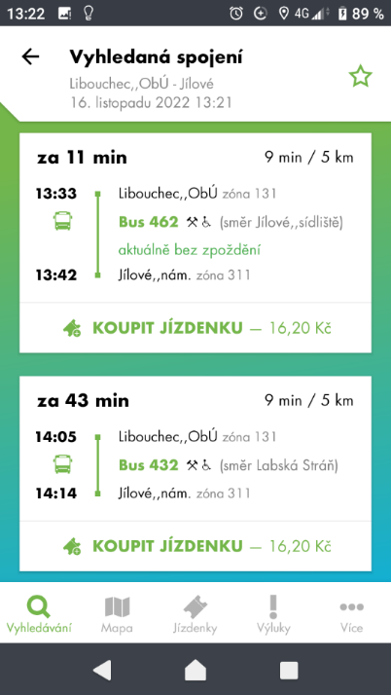
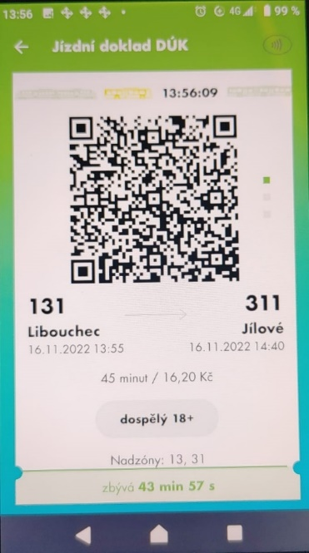
Den s Ústeckým krajem – okres Teplice
14. května 2024
Dopravní obslužnost v rámci Dopravy Ústeckého kraje
DÚKmobil blíže lidem: prezentace ve školách, na náměstích
Zintenzivnění propagace Mobilní aplikace DÚKapka (jednotlivé i časové jízdenky, vyhledavač spojení, info o výlukách), Facebook a Instagram DÚK
Příprava nákupu jízdenek přes celostátní systém IDOS
Změna názvu dopravce ČSAD Slaný s.r.o. = Doprava Teplice s.r.o.
Od 8/2023 u dopravce DSÚK, p.o. nové autobusy Otokar
Platby platební kartou ve všech zelených autobusech
V roce 2024 velké množství výluk autobusových linek v souvislosti s uzavírkami silnic všech tříd
Pokračující rekonstrukce trati 130 Děčín – Klášterec n. Ohří
Od 12/2026 na páteřních linkách U1 a U3 nový dopravce RegioJet

Slide 18
Den s Ústeckým krajem – okres Teplice
14. května 2024
Oblast přípravy a realizace projektů - Fond spravedlivé transformace, fondy MŽP, MMR a jiných
Kotlíkové dotace 6. výzva ÚK – pro nízkopříjmové domácnosti - ukončení příjmu žádostí 31. srpna 2024
výměna kotlů na tuhá paliva 1. a 2. emisní třídy
Dotační program „Podpora začínajících podnikatelů v Ústeckém kraji pro rok 2024“ – pouze pro OSVČ
termín vyhlášení 23. 4. 2024, příjem žádostí od 27. 5. 2024 – 28. 6. 2024
Operační program Spravedlivá transformace
Ústecký kraj: „Příprava projektů pro veřejný sektor“ - příjem žádostí : červen 2024
MŽP:
23. VÝZVA – KONCEPCE A PŘÍPRAVA PROJEKTŮ – příjem žádostí do 30.06.2024
26. VÝZVA – PŘÍRODA A KRAJINA V ÚSTECKÉM KRAJI - příjem žádostí do 30.06.2024
29. VÝZVA – INFRASTRUKTURA V ÚSTECKÉM KRAJI - příjem žádostí: 27.06.2023 - 30.06.2025
40. VÝZVA – VEŘEJNÉ SLUŽBY, KULTURA, SPORT, REKREACE - příjem žádostí do 31.12.2024

Slide 19
Den s Ústeckým krajem – okres Teplice
14. května 2024
Operační program Spravedlivá transformace
20. VÝZVA – ŘEMESLNÉ INKUBÁTORY V ÚK - příjem žádostí do - 31.12.2024, Výše podpory: 1 mil. – 50. mil. Kč; max. 85 %, rozšíření, modernizace otevřených dílen, pořízení vybavení, budování řemeslného inkubátoru (NE provoz)
50. VÝZVA - POSÍLENÍ SOCIÁLNÍ STABILITY V ÚK – příjem žádostí 5 – 12/2024, max 85 %,
Oprávnění žadatelé: obce (dle indexu sociálního vyloučení)
kompetence zaměstnanců, personální kapacita, podpora kolektivů
KONEKTIVITA ZÁKLADNÍCH ŠKOL ÚK – v přípravě, předpoklad 2025
PODPORA REGIONÁLNÍHO ŠKOLSTVÍ V ÚK - v přípravě, 1. kolo: výzva - ZŠ s nejvyšším poměrem žáků ze znevýhodněného prostředí, 2. kolo: výzva - ostatní ZŠ v ÚK
Předpoklad vyhlášení 1. výzvy: 3Q/2024
Podporované aktivity: vybudování, modernizace a vybavení odborných, kmenových učeben, školních družin/klubů, šaten, sportovišť, zázemí pro komunitní aktivity, zázemí poradenských pracovišť, zázemí pracovníků školy a další)

Slide 20
Den s Ústeckým krajem – okres Teplice
14. května 2024
Oblast investic
Investiční akce ve fázi přípravy:
Gymnázium a SPŠ Duchcov - reko elektroinstalace a sociálních zařízení – 26 620 tis. Kč;
Hotelová škola, OA a SPŠ Teplice – střecha, fasáda a centrální šatny – 71 000 tis. Kč;
Domovy sociálních služeb Háj a Nová Ves - reko objektu Újezdeček – 92 000 tis. Kč;
Rekonstrukce mostního objektu 25817-1 Rtyně nad Bílinou – 40 000 tis. Kč.
Investiční akce ve fázi realizace:
Konzervatoř, Teplice, Českobratrská 15 - stavební úpravy na objektu Diplomat (Chelčického 3) – 124 200 tis. Kč;
DDM Teplice, Masarykova tř. 70 - oprava obálky budov hlavní budovy a tělocvičny – 34 120 tis. Kč;
Podkrušnohorské DSS Dubí - Teplice - revitalizace DD Dubí – 80 000 tis. Kč;
Komunikace III/25613 - rekonstrukce mostního objektu 25613 - 2 Jeníkov –
20 000 tis. Kč.

Slide 21
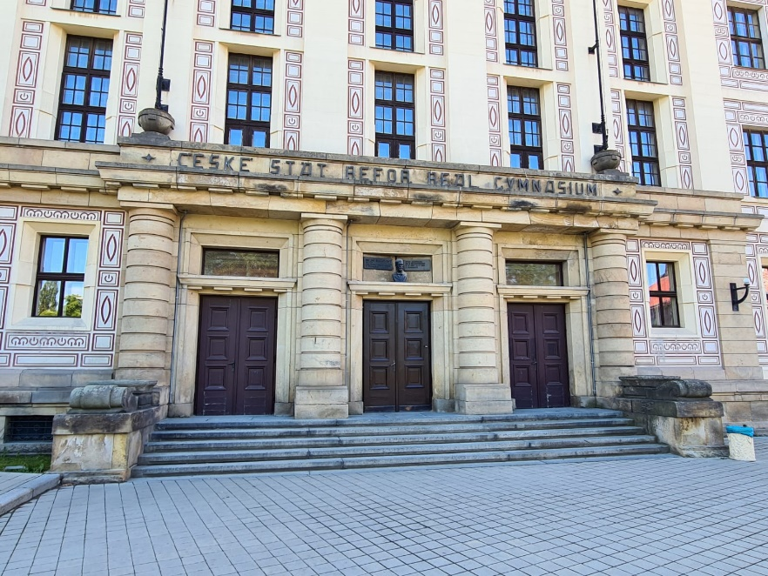
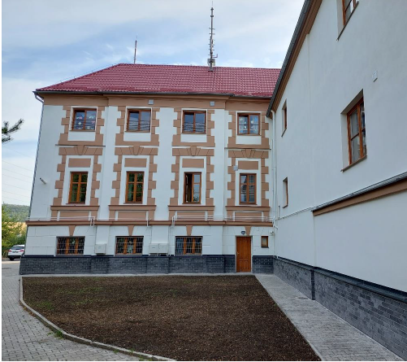
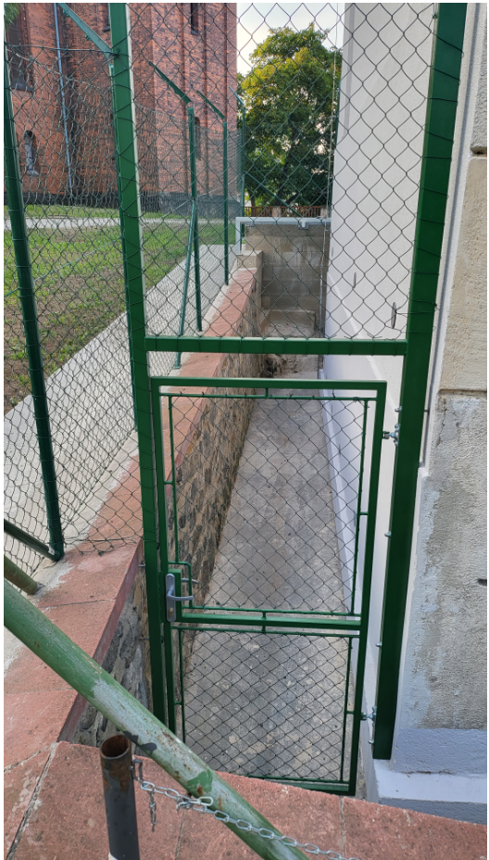
Den s Ústeckým krajem – okres Teplice
14. května 2024
Oblast investic
Investiční akce dokončené v roce 2023:
Gymnázium a SPŠ, Duchcov - výměna stávajících oken a dveří – 27 208 tis. Kč;
DD a ŠJ, Tuchlov 47, p. o. - odizolování a oprava fasády – 17 300 tis. Kč;
ZUŠ Teplice - oprava střechy a venkovních opěrných zdí – 30 731 tis. Kč.

Slide 22
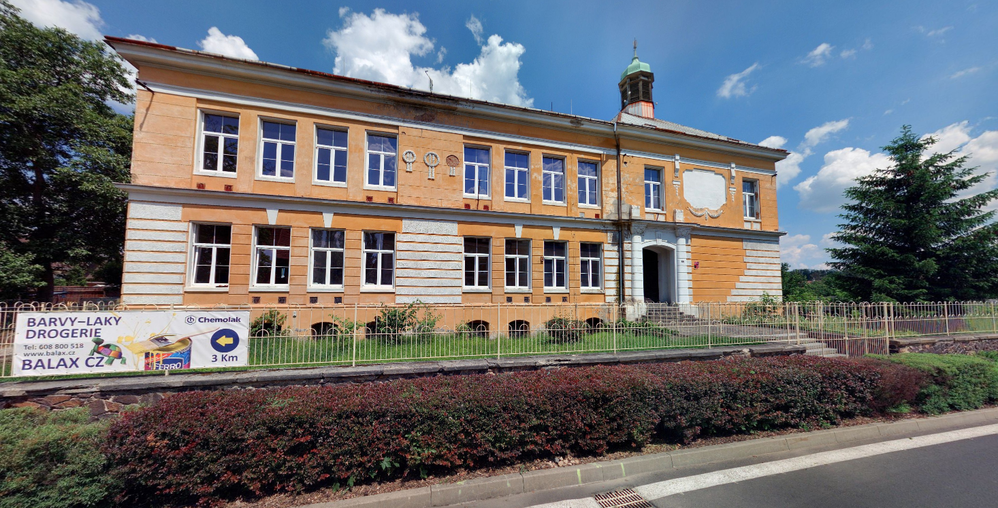
Den s Ústeckým krajem – okres Teplice
Odbor majetkový
ÚJEZDEČEK
Ústeckým krajem byl zakoupen areál bývalé školy v obci Újezdeček. Areál po rekonstrukci bude využívat příspěvková organizace
Domovy sociálních služeb Háj a Nová Ves.

Slide 23
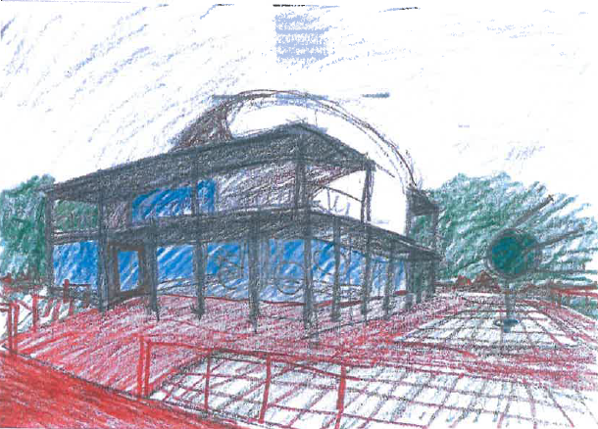
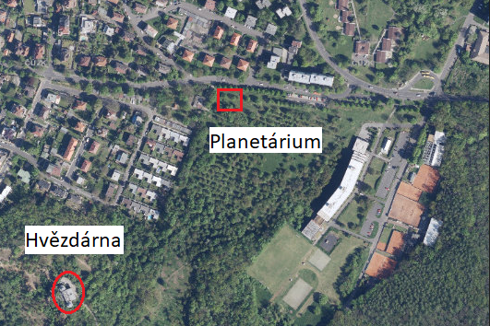
Den s Ústeckým krajem – okres Teplice
Odbor majetkový
PLANETÁRIUM
Ústecký kraj plánuje výstavbu nového areálu Planetária, ve spolupráci se statutárním městem Teplice vytipoval část pozemku “Třešňovka“, který je v blízkosti stávající hvězdárny.

Slide 24
Den s Ústeckým krajem - okres Teplice
14. května 2024
Krajská zdravotní, a.s. – Nemocnice Most a Teplice
pro každou nemocnici Krajské zdravotní máme vypracovaný generel rozvoje
generel Nemocnice Most určuje ve třech etapách cílový stav areálu a budoucí péče jako celku v roce 2047, generel Nemocnice Teplice pak také určuje v šesti etapách cílový stav areálu a budoucí péče jako celku v roce 2046
Most - prioritní je v následujících letech výstavba nového urgentního příjmu – zásadně urychluje a zkvalitňuje péči o pacienty
Teplice – dokončena je modernizace porodnice a šestinedělí a dále je v následujících letech priorita modernizace a rozšíření urgentního příjmu a zřízení jednodenní chirurgie. Most i Teplice patří do sítě 120 urgentních příjmů v celé ČR dle vyhlášky ministerstva zdravotnictví – ta prioritizuje nemocnice dle jejich důležitosti z pohledu strategického rozvoje nemocniční péče v ČR (všechny nemocnice Krajské zdravotní mají své urgentní příjmy zařazené mezi prioritní)
v roce 2024 budou probíhat práce na projektových dokumentacích a realizace stavebních prací v případě urgentního příjmu v teplické nemocnici.

Slide 25
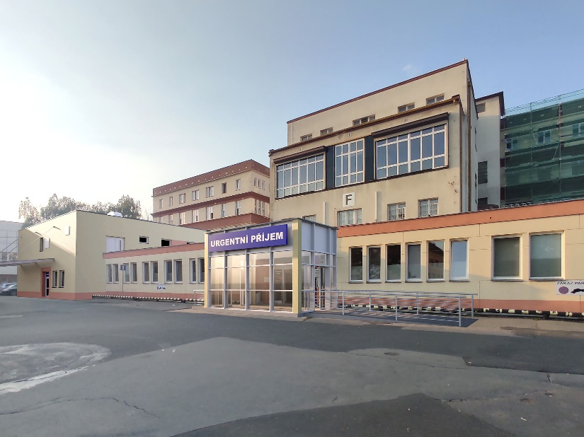
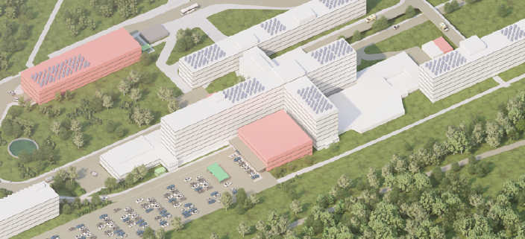
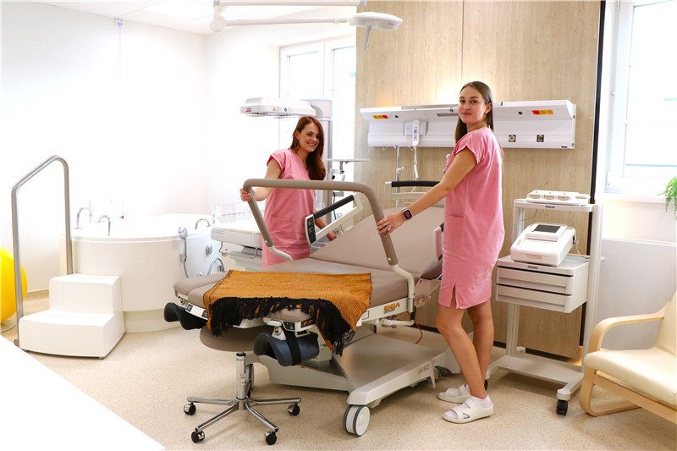
Den s Ústeckým krajem - okres Teplice
14. května 2024
Nemocnice Most
Urgentní příjem, operační sály a JIP
Nemocnice Teplice
Urgentní příjem V současné době je dokončena projektová dokumentace a probíhá příprava VZ na generálního dodavatele stavby.
V současné době se dokončuje studie a bude zahájeno zpracování projektové dokumentace pro vydání stavebního povolení.
Dokončená Modernizace gynekologicko – porodnického oddělení – porodnice a šestinedělí
Díky rekonstrukci se v únoru v Mostě zvýšila
kapacita neurologických lůžek a zprovoznila
tzv. sdílená neuropsychiatrická lůžka
Notes:
Sdílená neuropsychiatrická lůžka - efektivní a ekonomický způsob řízení poskytování lůžkové zdravotní péče, obnovení lůžkového provozu Psychiatrického oddělení v nemocnici Most
díky rekonstrukci zvýšil od února počet lůžek pro pacienty s neurologickými obtížemi, dalších deset lůžek na nově zrekonstruované stanici využije v mostecké nemocnici psychiatrické oddělení pro své pacienty – možnost komplexní neuropsychiatrické diagnostiky a péče s psychoterapií, rehabilitací a ergoterapií, využití léčebných metod neinvazivní mozkové stimulace
Koncept sdílených lůžek nám dává možnost úzké týmové spolupráce mezi obory - neurologií a psychiatrií, díky které jsme schopni nejen zaléčit neurologické onemocnění, ale současně podchytit doprovodný psychický diskomfort či duševní poruchu a poskytnout pacientům včasnou a adekvátní léčbu
.

Slide 26
Den s Ústeckým krajem – okres Teplice
14. května 2024
Inovační centrum Ústeckého kraje, z. s.
Pro firmy:
Programy a služby pro inovativní firmy (inkubační programy, program Platinn, Inovační vouchery ÚK).
Konzultace v oblasti zavádění inovací, financování projektů, komercializace výsledků a další
Pro města:
Monitoring dotačních výzev (zahraničních i tuzemských)
Developing projektů (např. komunikace se zahraničním konsorciem, zakládání vhodných partnerských konsorcií, „spojka“ mezi obcemi/městy a institucemi vyhlašující výzvy)
Propojování s relevantními subjekty na základě potřeb měst a obcí

Slide 27
Den s Ústeckým krajem – okres Teplice
14. května 2024
Datové centrum Ústeckého kraje, p. o.
Krajská IoT síť LoRaWAN
Přístup do CMS prostřednictvím Krajské zdravotní, a.s.
QRide – zapojení dopravců na území kraje

Slide 28
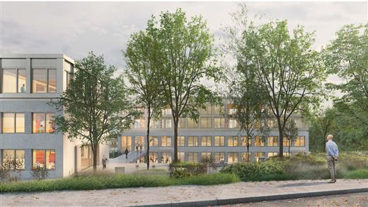
Den s Ústeckým krajem – okres Teplice
14. května 2024
Transformační centrum Ústeckého kraje
Strategický projekt z Operačního programu Spravedlivá transformace, dotace 952 mil. Kč, celkové náklady 1, 119 mld. Kč
Revitalizace bývalé SŠ v Ústí nad Labem – návrh z mezinárodní architektonické soutěže
Chytrá data – kraj jako lídr v oblasti otevřených dat veřejné
správy a jejich vizualizace a využívání
Inovativní kraj – podpora firem, které přispějí k růstu HDP
v kraji a vytvoření znalostně náročných míst
Zelený kraj – energetický management pro veřejnou i soukromou sféru
Kraj pro lepší život – lepší nakládání s krajinou a se sídly,
plánování krajiny, urbanismus, architektura veřejného prostoru

Slide 29
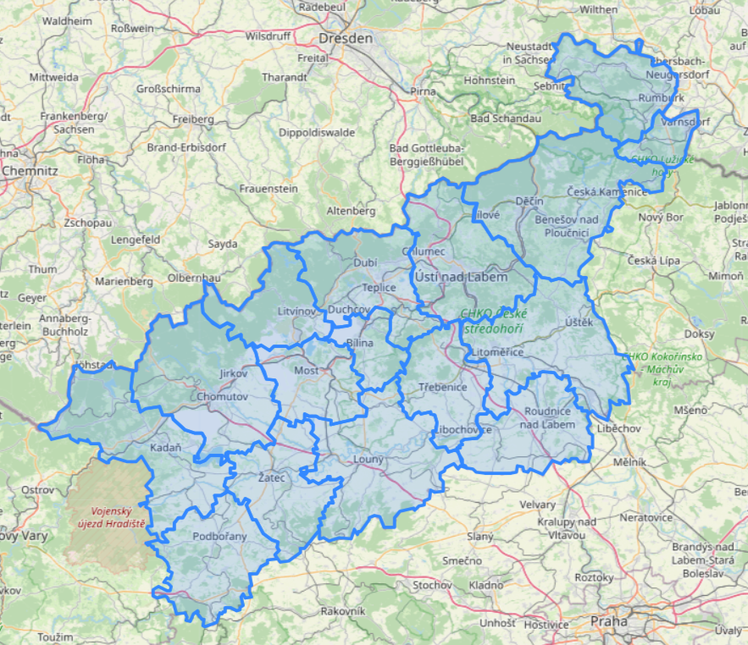
Den s Ústeckým krajem – okres Teplice
14. května 2024
Energetické centrum Ústeckého kraje, p.o. - pro města a obce
síť veřejných energetiků
sběr dat
úvodní data 28/34 obcí/měst
krajský energetický management
Dubí
konzultace
Bílina, Zabrušany, Proboštov, Dubí, Lahošť, Teplice, Světec, Krupka, Modlany
screeningy potenciálu OZE
Lahošť, Bořislav
studie
dotační poradenství
energetická společenství
Bílina
edukace – semináře, workshopy
https://www.ecuk.cz/kalendar-akci-2024/
František Jakub
jakub@ecuk.cz
tel: 603 525 907
Ing. Tomáš Myslivec
myslivec@ecuk.cz
tel: 771 131 676
Ing. Zuzana Benediktová
benediktova@ecuk.cz
tel: 777 930 343
Mgr. Michaela Burdová
burdova@ecuk.cz
tel: 725 763 864
Ing. Iva Brettschneiderová
brettschneiderova@ecuk.cz
tel: 777 866 770
Radek Krůta
kruta@ecuk.cz
tel: 771 229 207
Pavel Novák
novak@ecuk.cz
tel: 777 696 644

Slide 31
Služby pro obce a města
dotační zpravodaj, dotační poradenství a konzultace;
tvorba projektových žádostí, administrace projektů včetně doby udržitelnosti;
komunikace s poskytovateli dotací;
tvorba strategických rozvojových dokumentů, studie proveditelnosti;
výběrová řízení.
Novinky
Zapojení do projektu Transformačního centra ÚK;
Zapojení do projektu Regionálních center (MMR, SFPI), 2024-2026.

